Slide 1






KHOA CÔNG NGHỆ THÔNG TIN
BÁO CÁO BÀI TẬP
XỬ LÝ TÍN HIỆU SỐ
Giáo viên HD : Ninh Khánh Duy

Slide 2






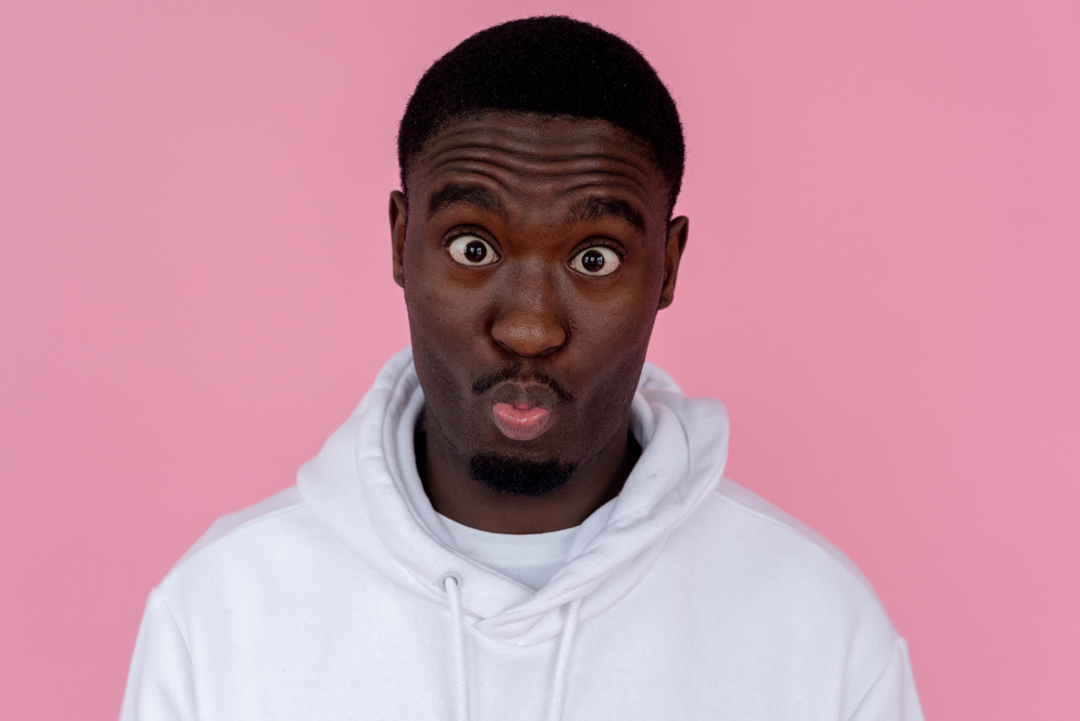
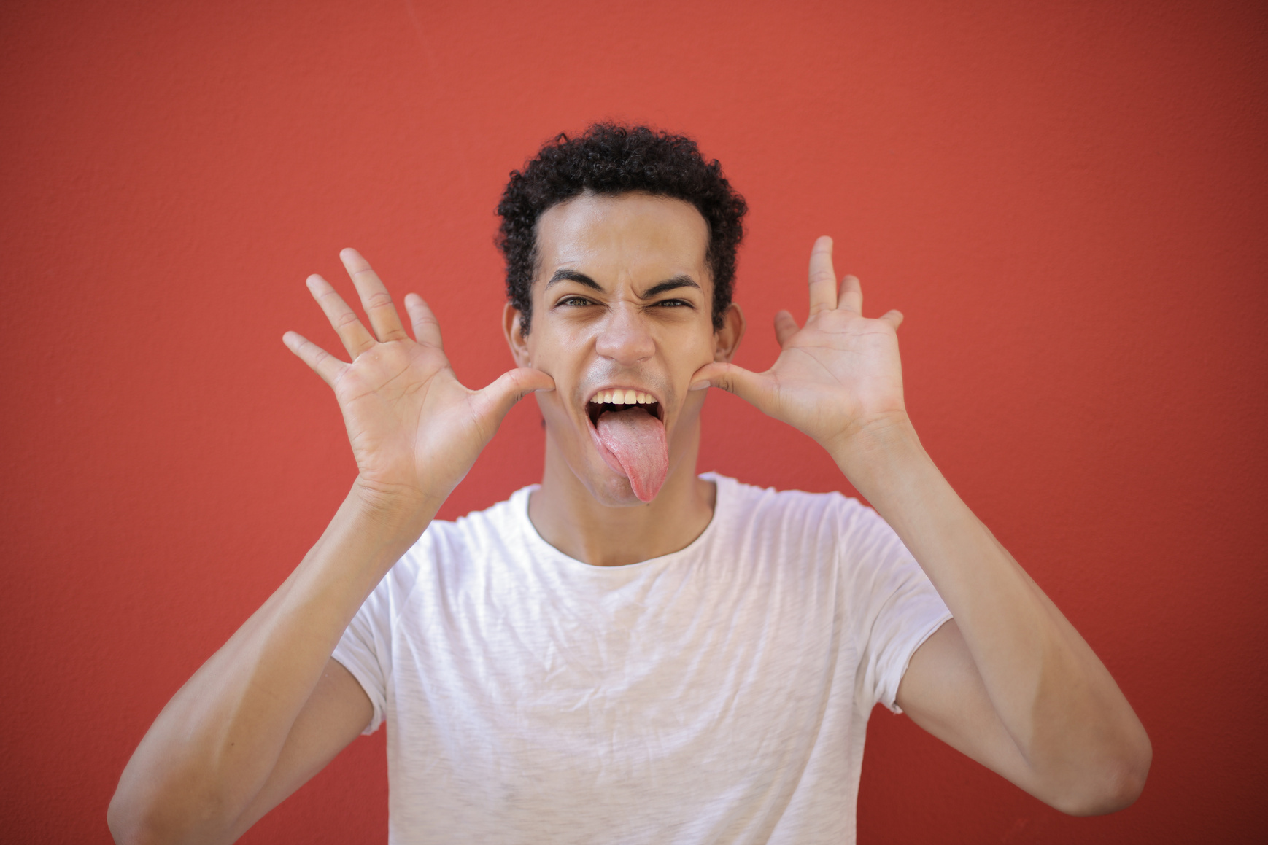

MY TEAM
Phạm Trung Nguyên
Hoàng Đức Vinh
Nguyễn Hoàng Mỹ
Nguyễn Đình Thúy Vy

Slide 3



Mục tiêu
Mục Tiêu 1 : Phân tích đặc trưng phổ của các nguyên âm nhiều người nói đưa ra nhận xét.
Mục Tiêu 2 : Nhận dạng nguyên âm không phụ thuộc người nói dùng đặc trưng phổ FFT.
Mục Tiêu 3 : Nhận dạng nguyên âm không phụ thuộc người nói dùng đặc trưng phổ MFCC.
95%
95%
15%

Slide 4


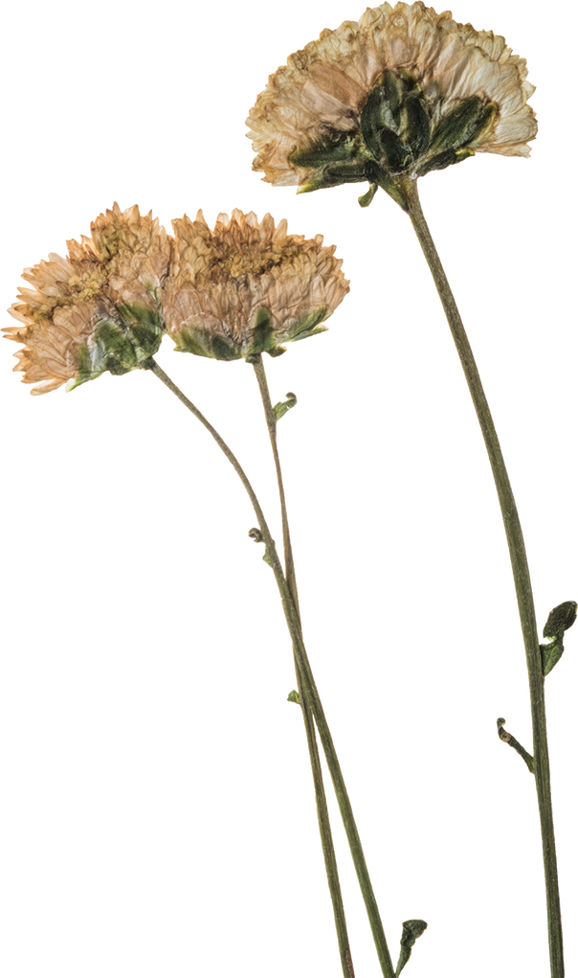

Phân tích đặc trưng phổ của các nguyên âm nhiều người nói

Slide 5




Phân tích đặc trưng phổ của các nguyên âm nhiều người nói
Các bước thực hiện
Ảnh phổ băng rộng
Nhận xét về đặc trưng phổ 5 nguyên âm của 1 người nói
Nhận xét về đặc trưng phổ của 1 nguyên âm nhiều người nói
OUTLINE

Slide 6
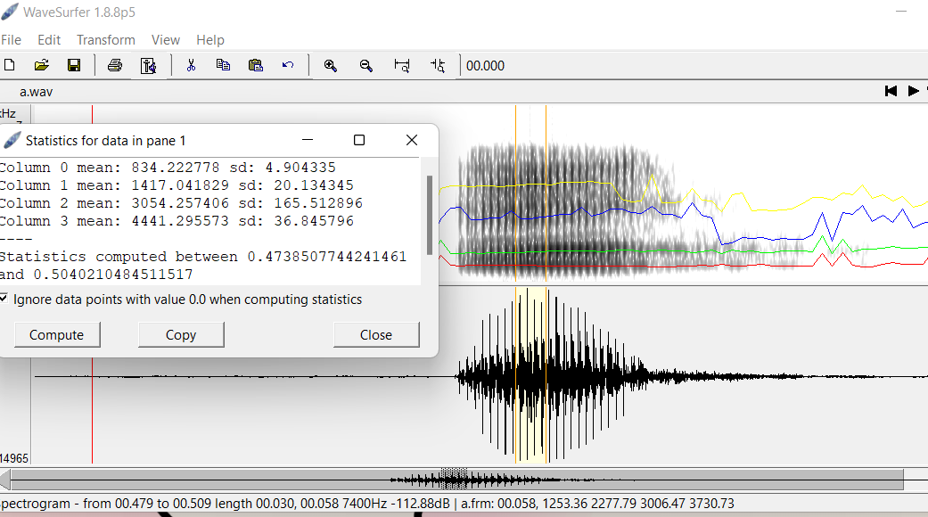
Các bước thực hiện:
Tín hiệu các nguyên âm
Dùng hàm sprectrogram() vẽ ảnh phổ
Dùng Wavesurfer đo 3 lần tần sô
Formant trên 3 khung khác nhau có
Khoảng cách là 30ms
Tính trung bình các giá trị F1 , F2 , F3
trên để thu được giá trị trung bình của
F1 , F2 , F3
Dựa vào ảnh phổ và bảng số liệu bộ
3 Formant để đưa ra các nhận xét

Slide 7
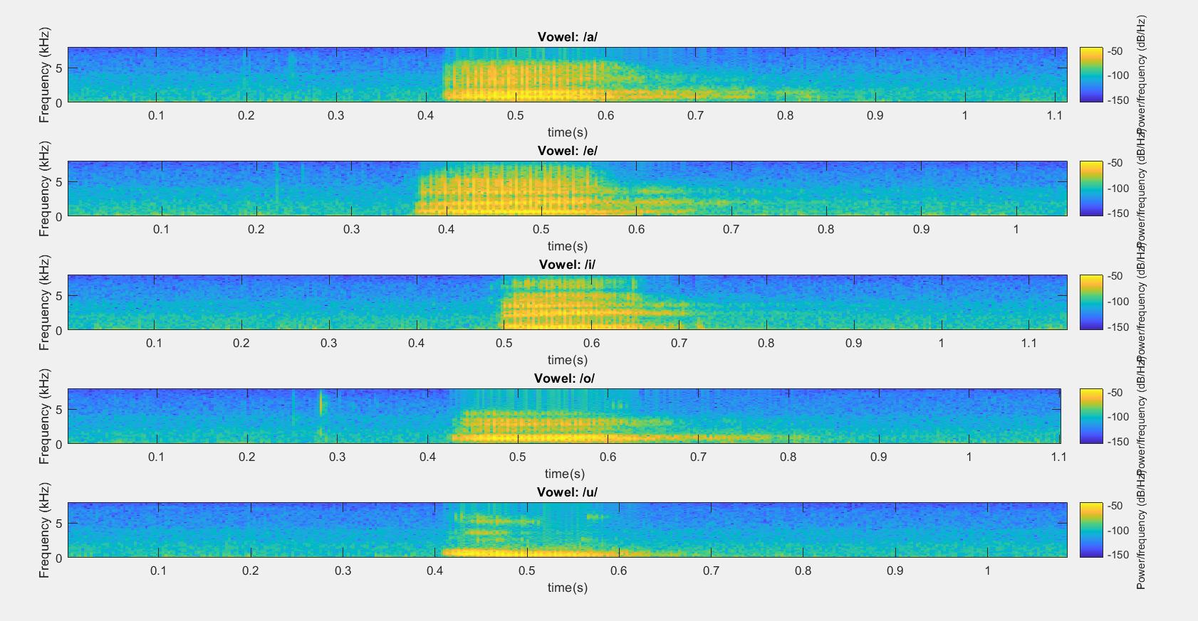
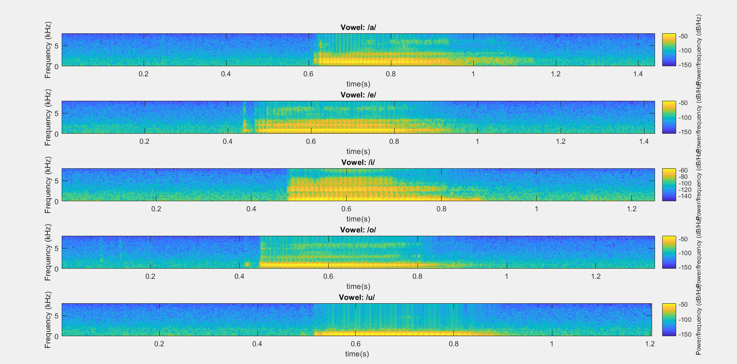
Ảnh phổ băng rộng:
01MDA
02FVA

Slide 8
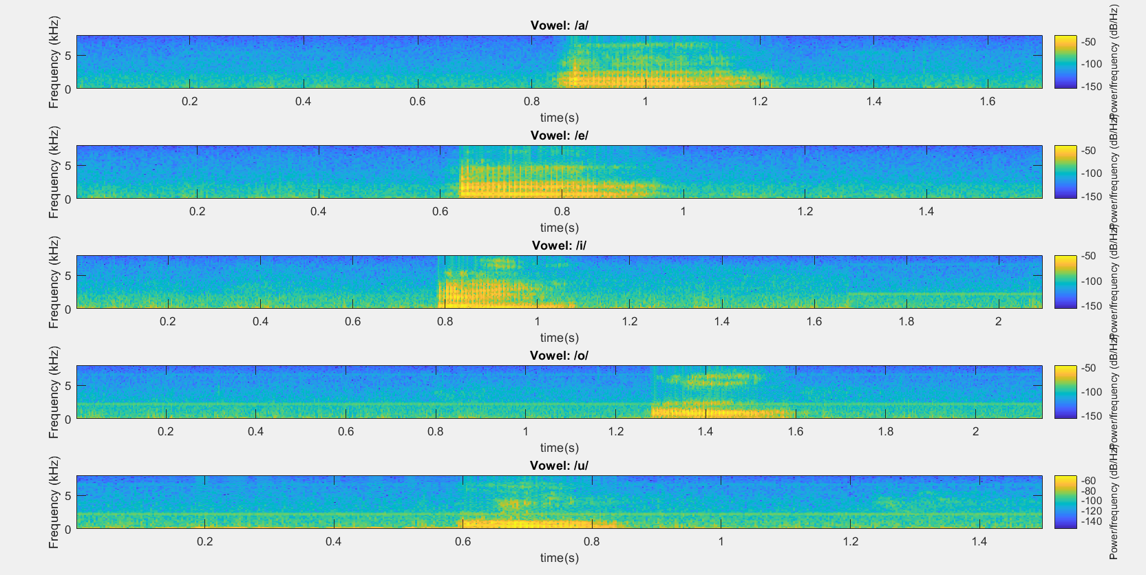
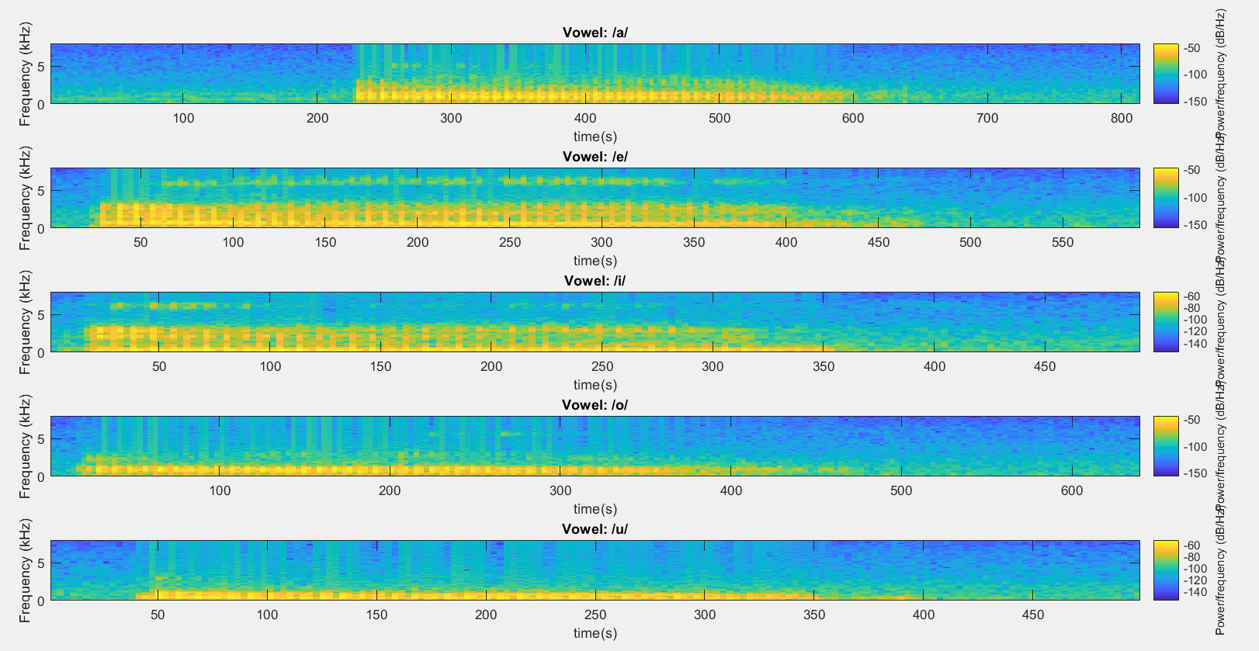
Ảnh phổ băng rộng:
03MAB
04MHB

Slide 9
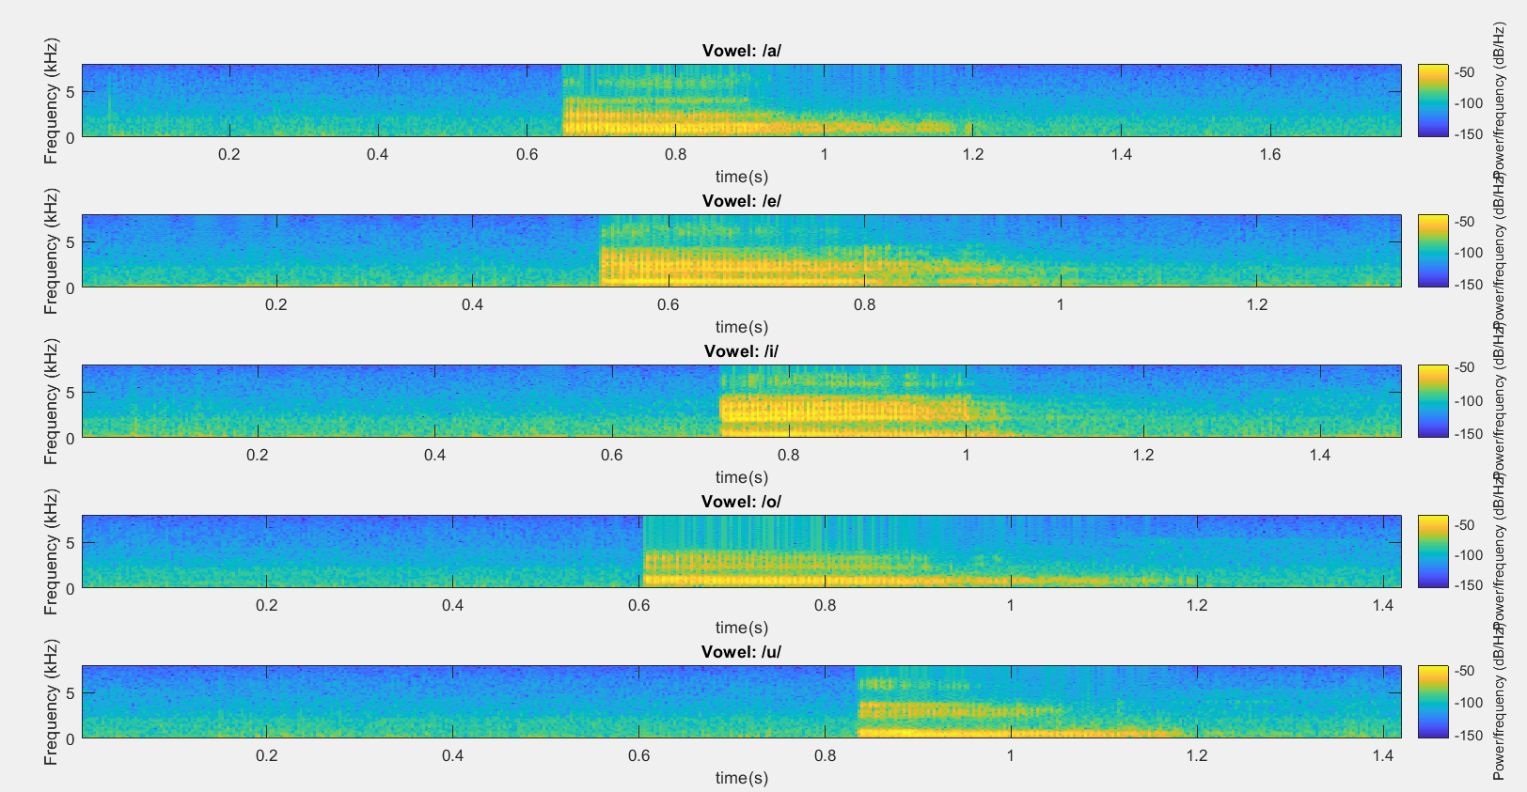
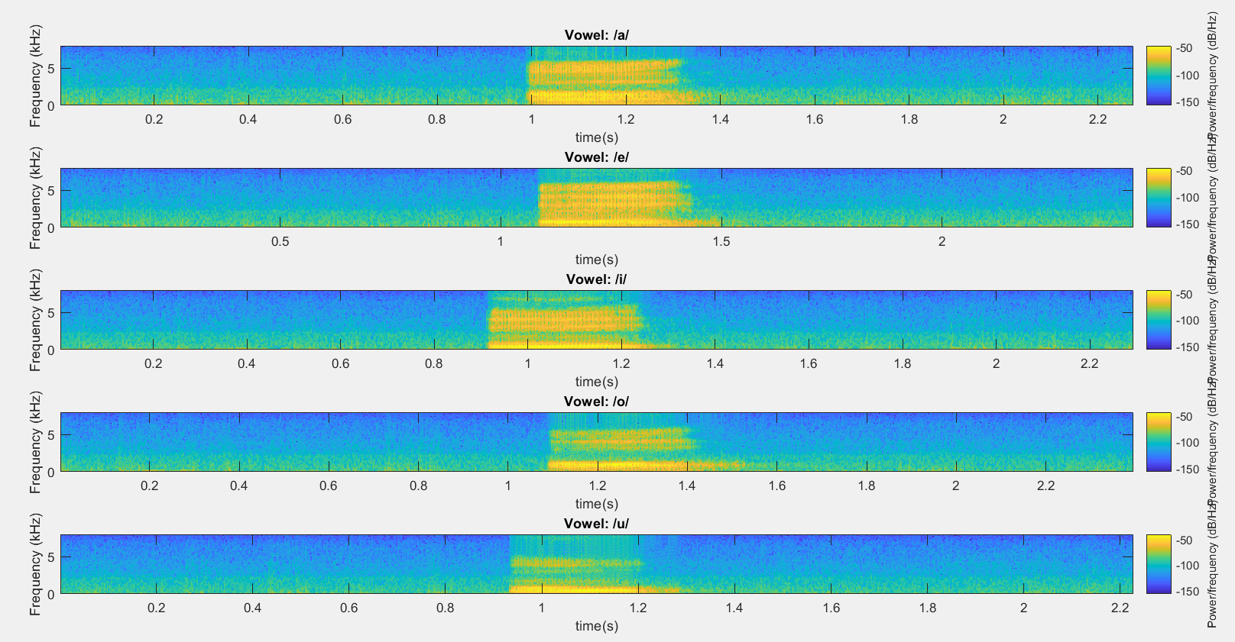
Ảnh phổ băng rộng:
05MVB
06FTB

Slide 10

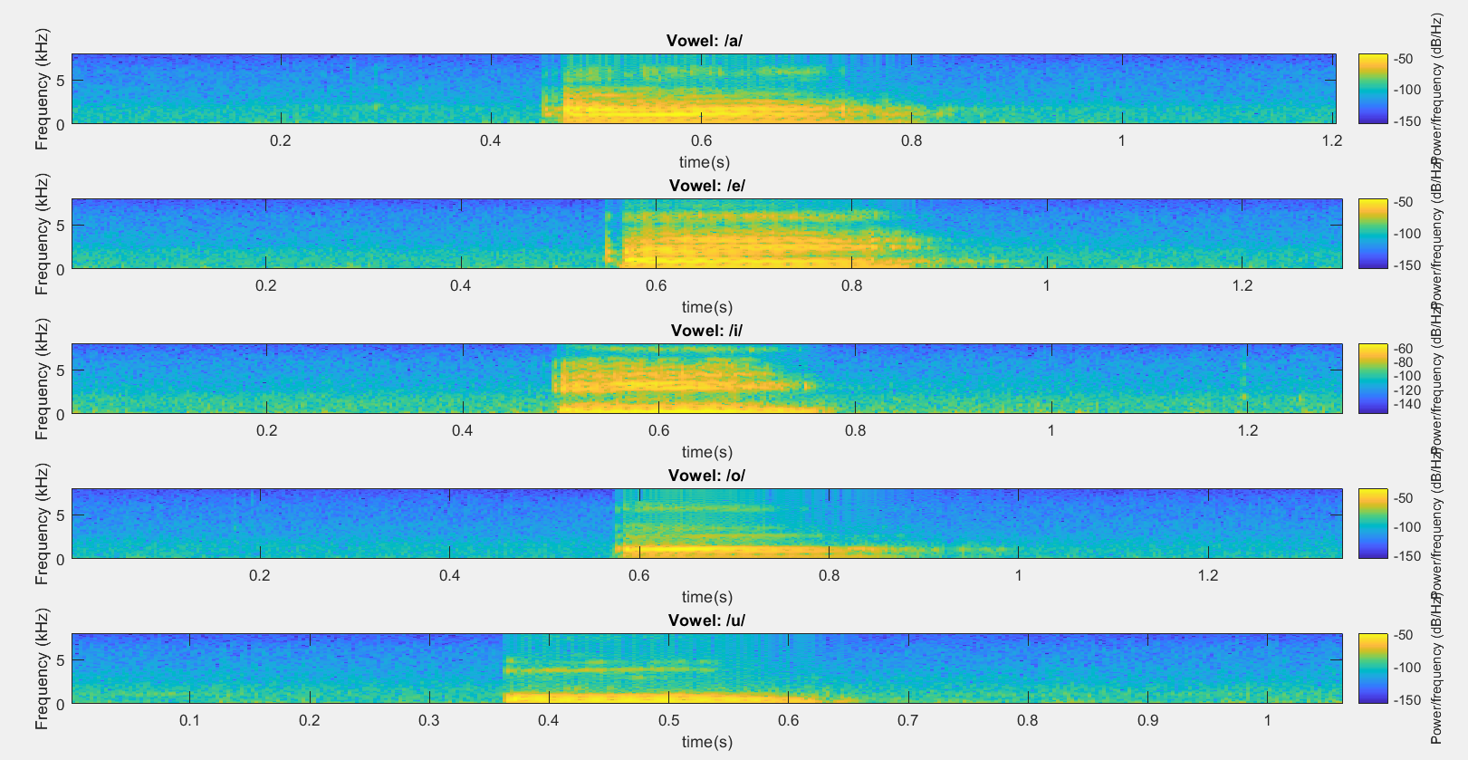
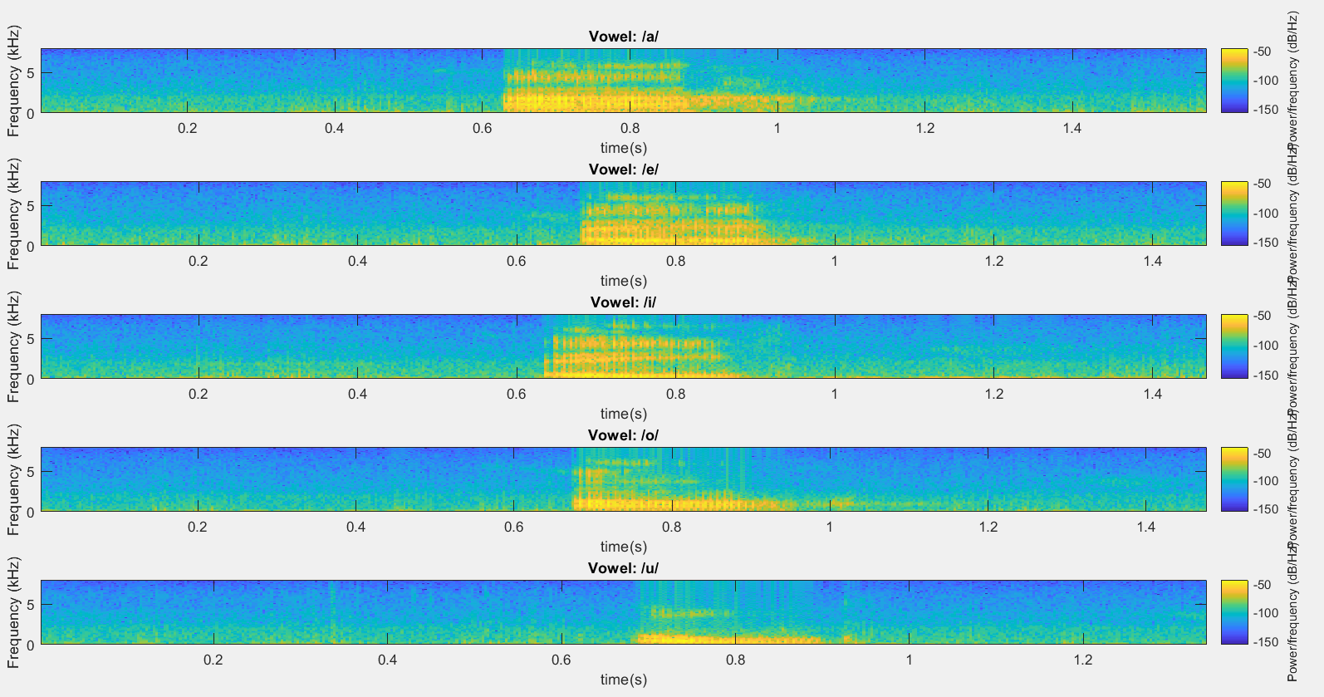
Ảnh phổ băng rộng:
07FTC
08MLD

Slide 11

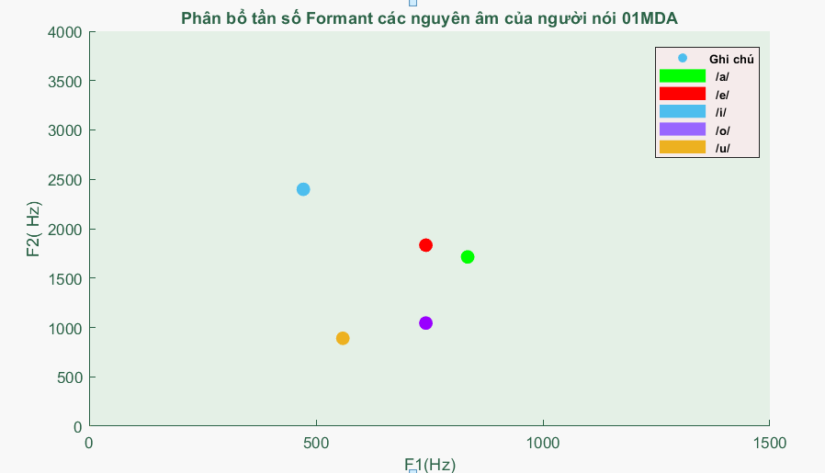
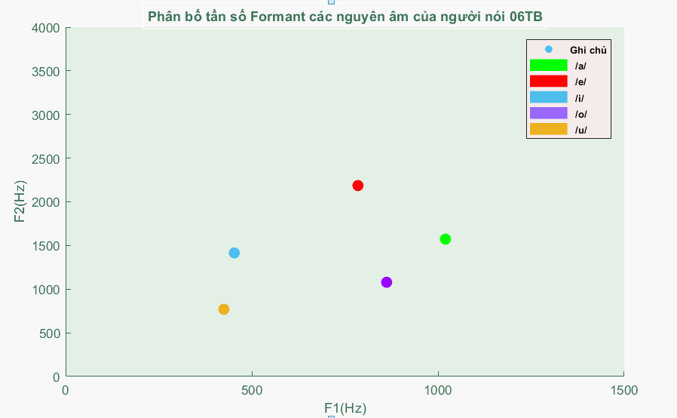
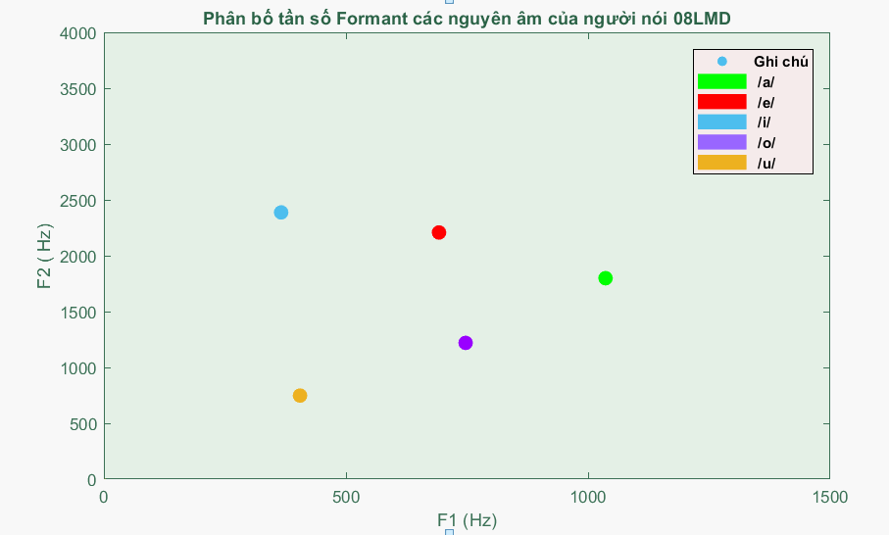
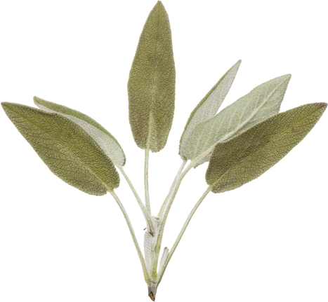
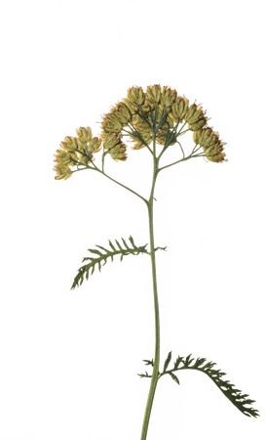
Phân bổ tần số Formant các nguyên âm của 3 trong 8 người nói

Slide 12
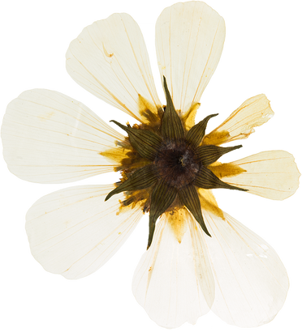
Nhận xét về đặc trưng phổ năm nguyên âm của 1 người nói
Nhận xét
Dựa vào bộ 3 tần số formant từ ảnh phổ ta thầy được rằng:
5 nguyên âm có sự khác biệt rõ ràng đáng kể giữa mỗi người nói.
➔Phân biệt được 5 nguyên âm của cùng một người nói.

Slide 13
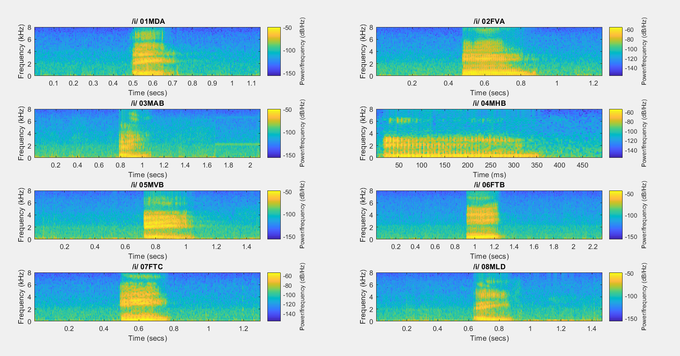
Nhận xét về đặc trưng phổ 1 nguyên âm nhiều người nói
Đặc trưng phổ âm /i/ của 8 người nói

Slide 14
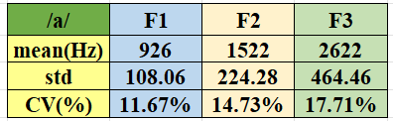
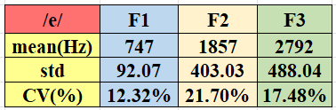
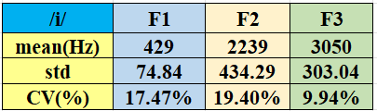
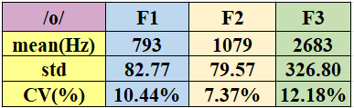
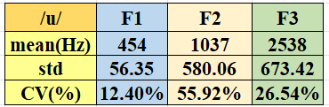
Nhận xét về đặc trưng phổ 1 nguyên âm nhiều người nói
Thống kê bộ 3 formant của mỗi nguyên âm từ 8 người nói

Slide 15



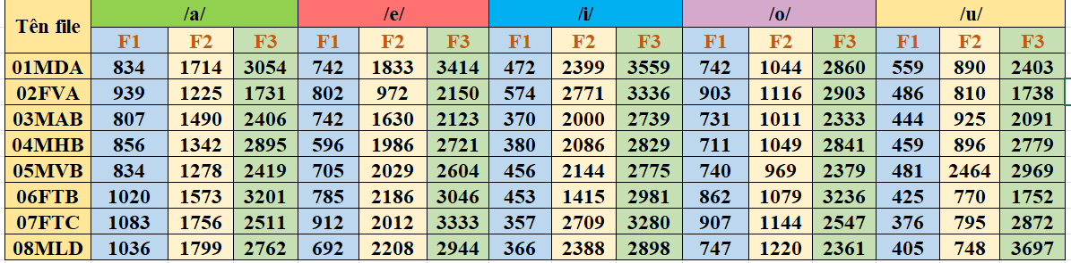

Thống kê bộ 3 formant 5 nguyên âm của 8 file tín hiệu

Slide 16
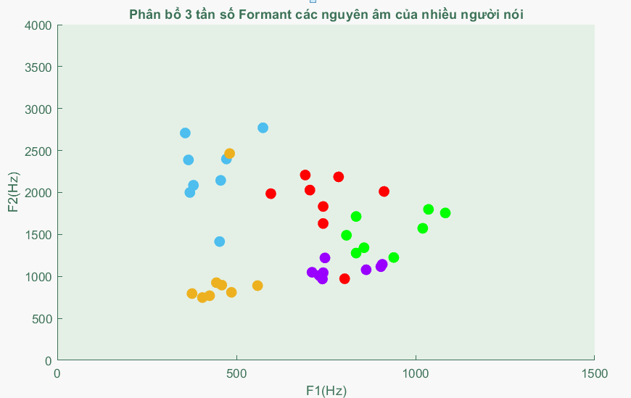
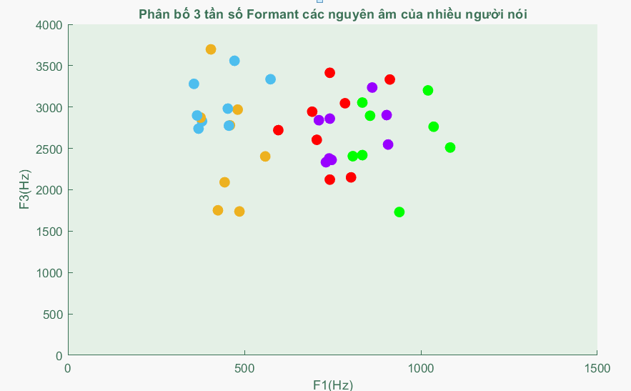
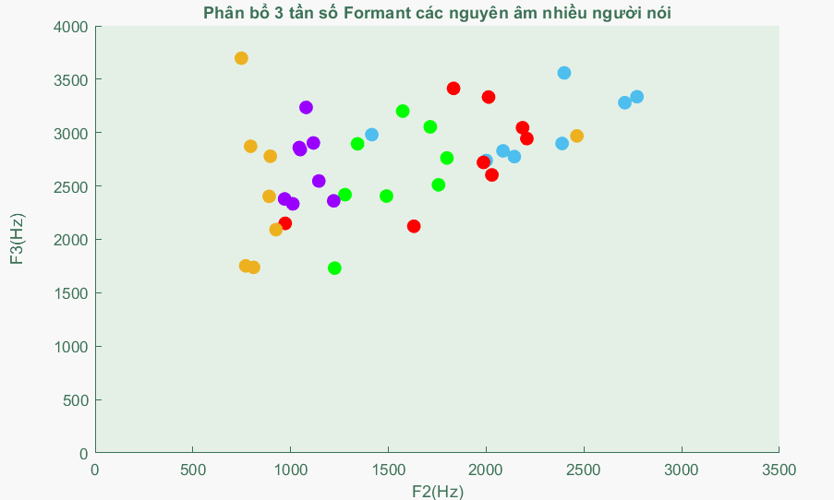





Nhận xét về đặc trưng phổ 1 nguyên âm nhiều người nói
Nhận xét
Quan sát từ hình ảnh bên trên ta thấy được rằng:
Độ biến thiên giữa các nguyên âm của 8 người nói đều nhỏ.
➔ Không phân biệt được giọng nói của người này với người khác thông qua bộ 3 formant.

Slide 17






Nhận dạng nguyên âm không phụ thuộc vào người nói

Slide 18
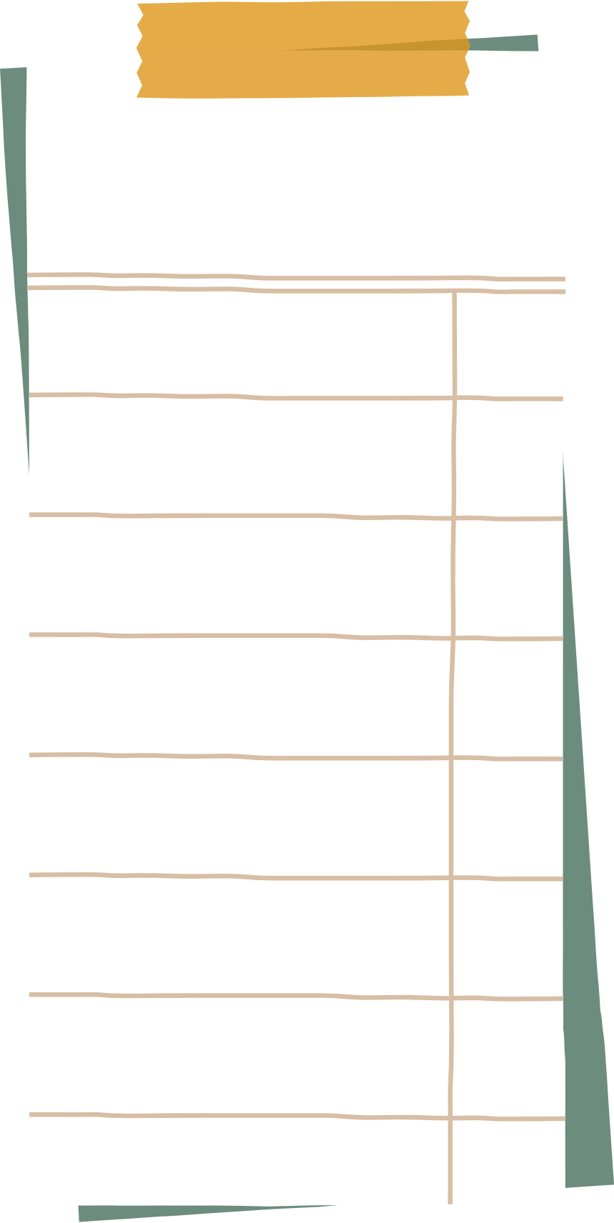



01
Các bước tiến hành
02
Trình bày thuật toán
Outline
03
Kết quả thực hiện
04
Nhận xét kết quả

Slide 19
01
Các bước tiến hành
ĐỌC DỮ LIỆU ĐẦU VÀO
XÂY DỰNG VECTOR ĐẶC TRƯNG CÁC ÂM
( FFT)
ĐƯA RA QUYẾT ĐỊNH DỰA TRÊN SO SÁNH VỚI VECTOR ĐẶC TRƯNG
CHỌN VÙNG TÍN HIỆU ỔN ĐỊNH ĐỂ XỬ LÝ
TÍNH VECTOR ĐẶC TRƯNG CỦA FILE CẦN NHẬN DẠNG
VẼ ĐỒ THỊ VÀ XUẤT KẾT QUẢ

Slide 20
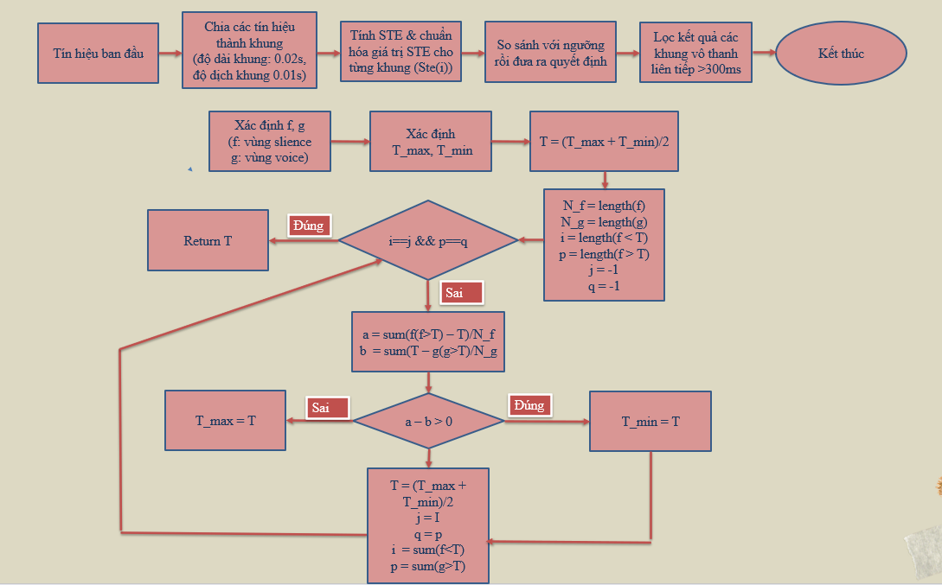
02
Trình bày thuật toán
Thuật toán phân đoạn Voice/Silince

Slide 21
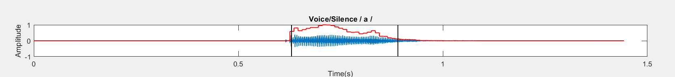
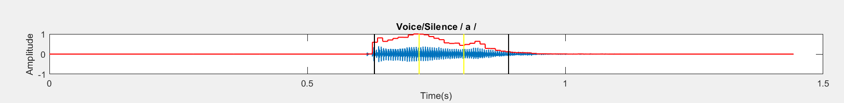
02
Trình bày thuật toán
Hình ảnh minh họa cho các bước của thuật toán
Bước 1 : Phân đoạn nguyên âm của file tín hiệu đầu vào
Bước 2: Chia phần nguyên âm thành 3 phần bằng nhau và đoạn chính giữa

Slide 22
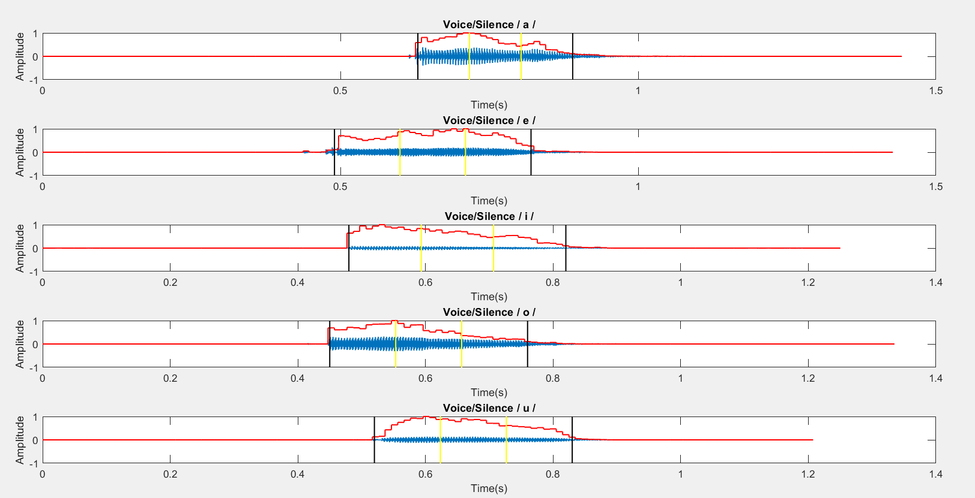
02
Trình bày thuật toán
Bước 3: Xuất kết quả cho cả 5 nguyên âm

Slide 23
02
Trình bày thuật toán
Thuật toán nhận dạng nguyên âm không phụ thuộc vào người nói ( dựa trên vector đặc trưng FFT)
ĐỌC DỮ LIỆU ĐẦU VÀO
LẤY HAMMING TỪNG KHUNG TÍN HIỆU
TỔNG HỢP VECTOR FFT CỦA TẤT CẢ CÁC KHUNG
TRÍCH XUẤT CÁC VECTOR ĐẶC TRƯNG CHO TỪNG NGUYÊN ÂM ĐỂ LÀM DỮ LIỆU DỰ ĐOÁN
ĐỌC ĐOẠN TÍN HIỆU ỔN ĐỊNH
PHÂN CỤM CÁC VECTOR ĐẶC TRƯNG ĐÓ
TÍNH FFT MỖI KHUNG
Kết thúc

Slide 24
02
Trình bày thuật toán
Thuật toán phân cụm
[idx,C] = kmeans(vecto,k_mean,'Start',aa);
‘vecto’ : danh sách các vector cần phân cụm
‘k_mean’: số cụm
‘Start’: phương pháp chọn vị trí bắt đầu cụm trung tâm
‘C’: kết quả vector trả về

Slide 25
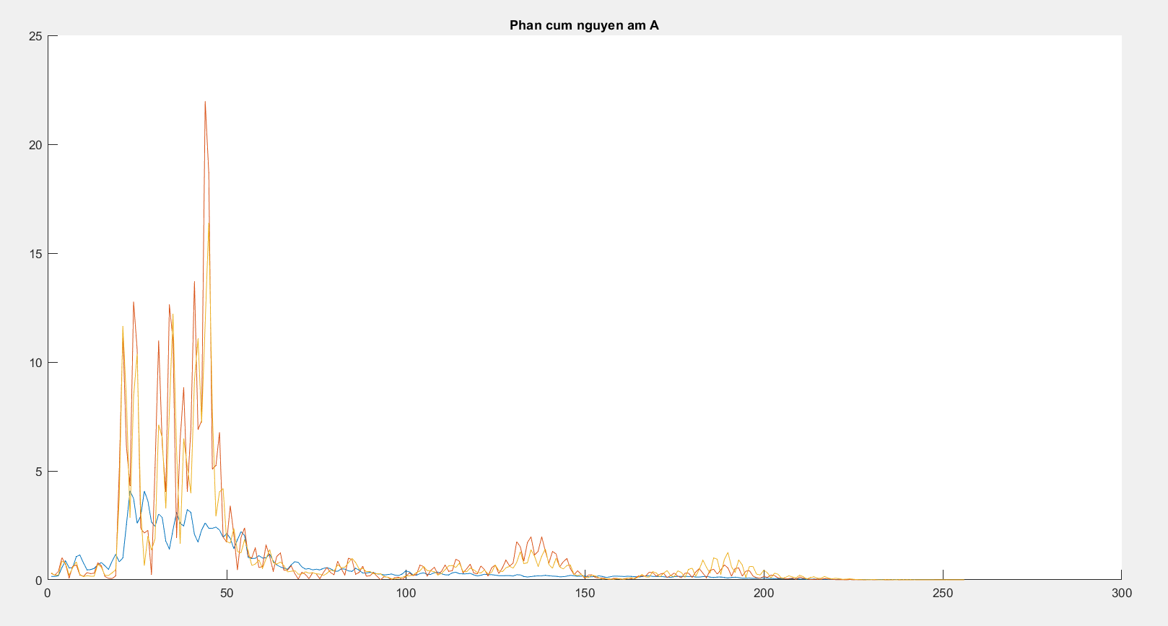
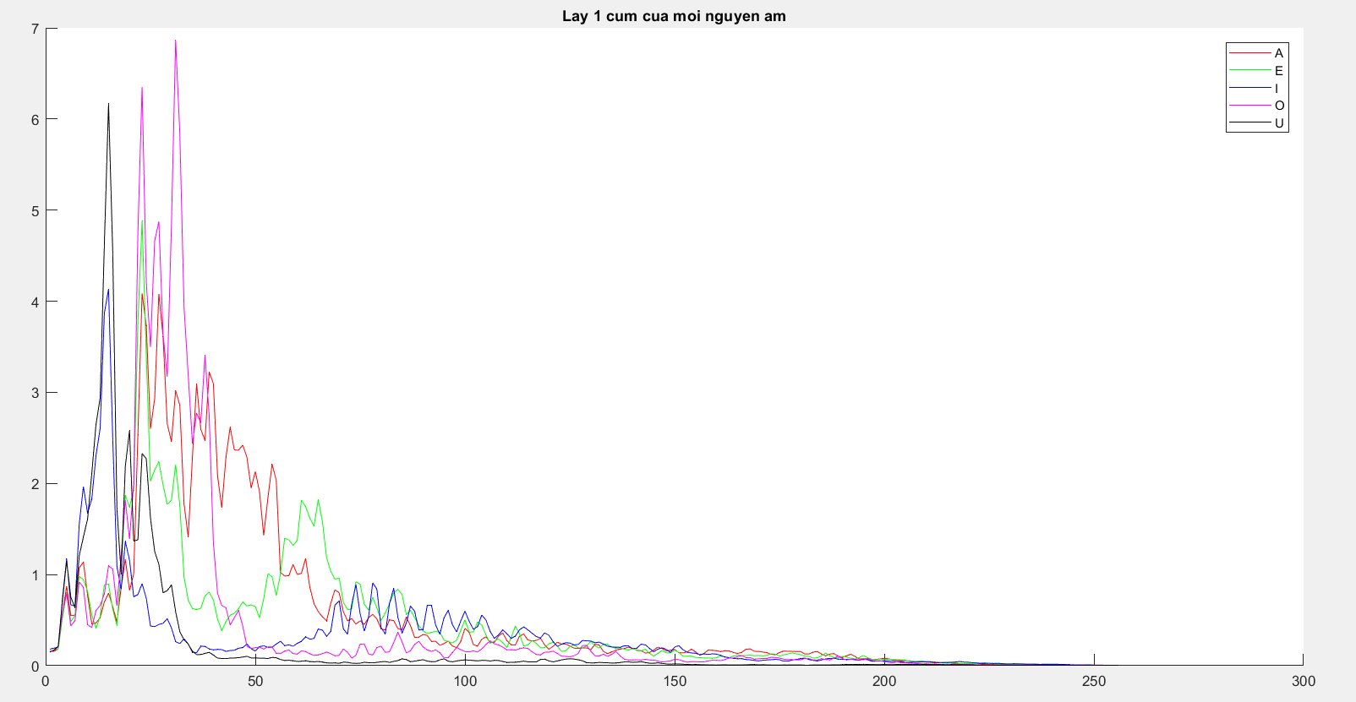
02
Trình bày thuật toán
Hình ảnh phân cụm
K_mean = 3 ; fffpoint = 512

Slide 26
02
Trình bày thuật toán
Thuật toán ra quyết định
ĐỌC DỮ LIỆU ĐẦU VÀO
TÍNH VECTOR ĐẶC TRƯNG CỦA TÍN HIỆU
(FFT)
ĐƯA RA QUYẾT ĐỊNH DỰA TRÊN SO SÁNH VỚI VECTOR ĐẶC TRƯNG
CHỌN VÙNG TÍN HIỆU ỔN ĐỊNH ĐỂ XỬ LÝ
TÍNH KHOẢNG CÁCH EUCLIDEAN
VẼ ĐỒ THỊ VÀ XUẤT KẾT QUẢ

Slide 27
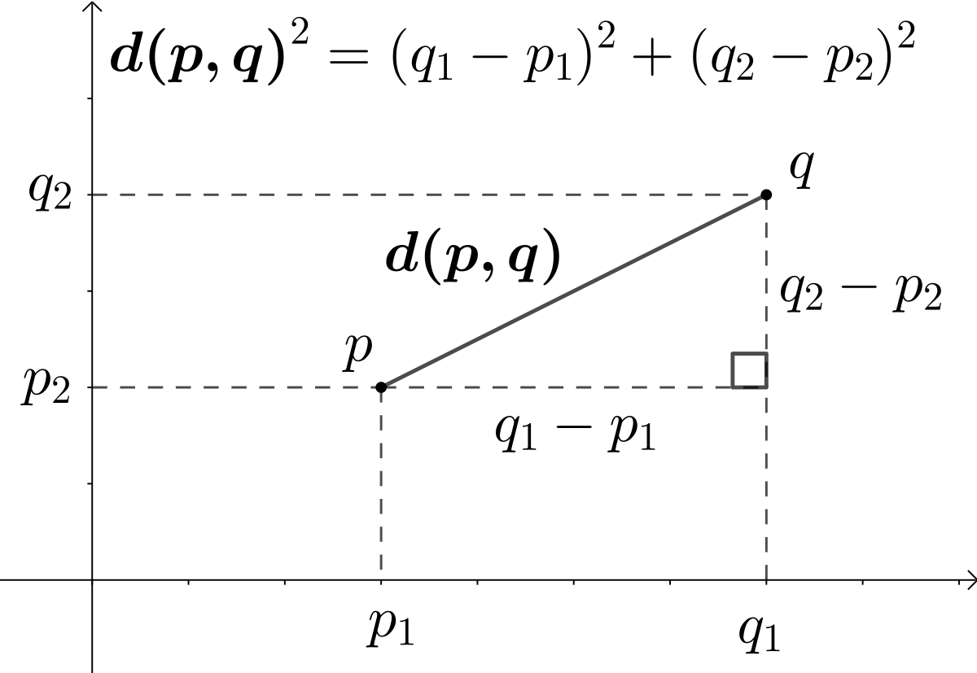
02
Trình bày thuật toán
Hàm tính khoảng cách
function d = distance_v(vectoA,vectoB)
TÍNH KHOẢNG CÁCH EUCLIDEAN

Slide 28
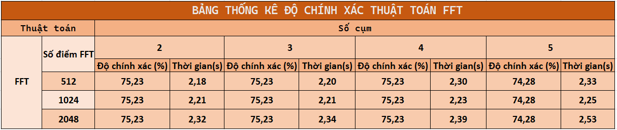
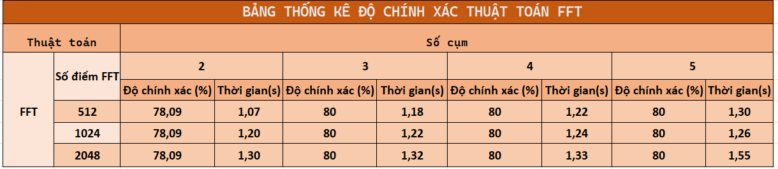
03
Kết quả thực hiện
Ngưỡng tính từ file lab GK
Ngưỡng tự cho = 0,01

Slide 29
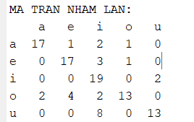
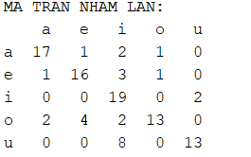
03
Kết quả thực hiện
K_mean = 3 ; fffpoint = 512
Độ chính xác 75,23%
K_mean = 5 ; fffpoint = 512
Độ chính xác 74,28%

Slide 30
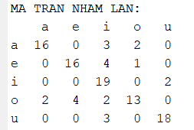
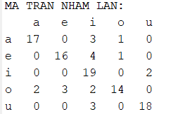
03
Kết quả thực hiện
K_mean = 1 ; fffpoint = 512
Độ chính xác 78,09%
K_mean = 5 ; fffpoint = 512
Độ chính xác 80%

Slide 31




04
Nhận xét kết quả
Kết quả cho được với độ chính xác tương đối cao lắm
Việc thay đổi các điểm FFT từ 512 , 1024 , 2048 không làm thay đổi kết quả của độ chính xác
Việc phân cụm k_mean cho vector đặc trưng cho kết quả tốt hơn nhưng việc tăng số cụm một cách gượng ép không làm tăng độ chính xác.
Nguyên âm /i/ là nguyên âm có độ chính xác cao nhất trong 5 nguyên âm với kết quả chính xác là 19/21.
Việc chọn hay tính ngưỡng đúng cũng sẽ ảnh hưởng đến độ chính xác của kết quả.

Slide 32









Cảm ơn thầy và các bạn đã lắng nghe!
@reallygreatsite

